Slide 1
ALGEBRA
8- sinf
Mavzu: Tanlash usuli bilan kombinatorik masalalarni yechish

Slide 2
Kombinatorika
“Кombinatorika” so‘zi - lotincha “ kombininare ” so‘zidan olingan bo‘lib, “birlashtirishsh” degan ma’noni anglatadi.
Kombinatorika – matematikaning chekli to‘plamlar ustida bajariladigan amallar o‘rganiladigan bo‘limi.
Matematika faniga “ kombinatorika” atamasini
mashhur nemis olimi Gotfrid Vilgelm Leybnits
tomonidan kiritilgan.

Slide 3
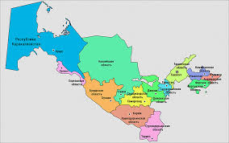
Kombinatorika
Sport
Dars jadvali tuzish
Lingvistika
(so‘zdagi harflar
o‘rni)
Geografiya

Slide 4
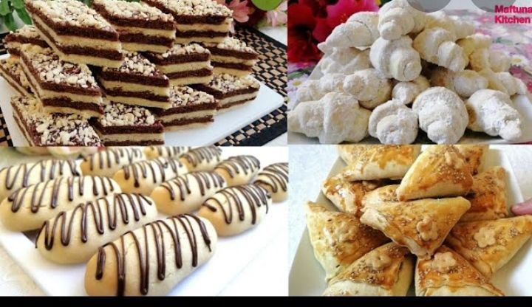
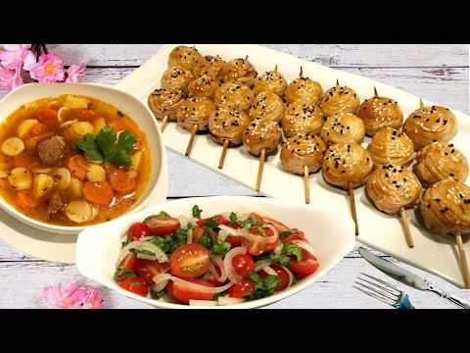
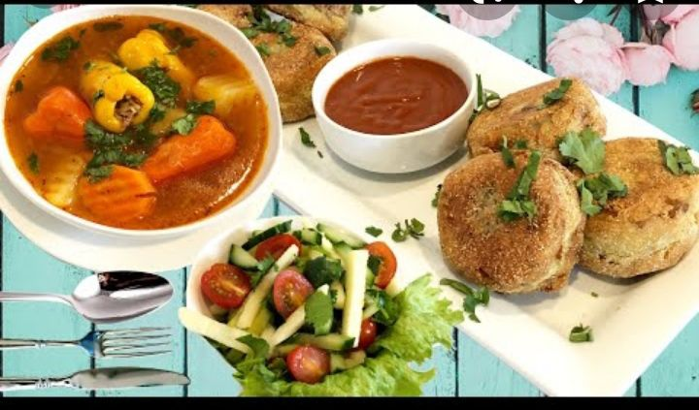
Kombinatorika
Pazandachilik
(menyular tuzishda)

Slide 5
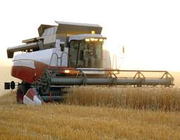
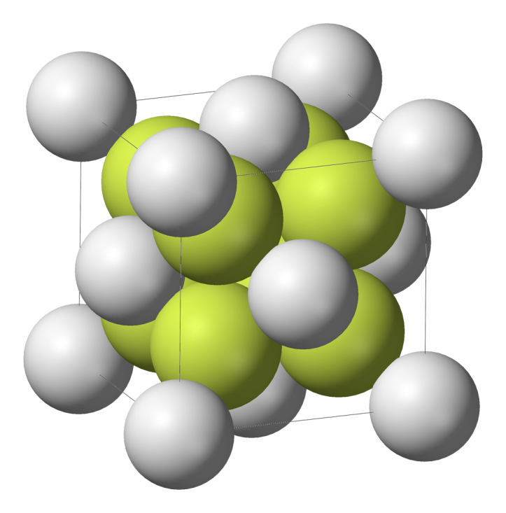
Agrotexnikada (ekinlarni bir necha ekin maydonlariga almashib ekish;
Ishlab chiqarishda
(bir necha xil ishni ishchilarga
taqsimlash);
Kimyoda (kimyoviy elementlar orasidagi mumkin bo‘lgan bog‘lanishlarni aniqlash);

Slide 6
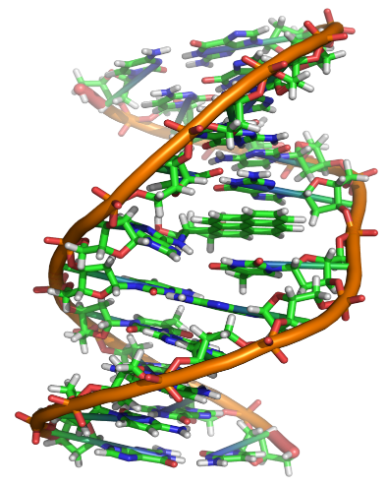
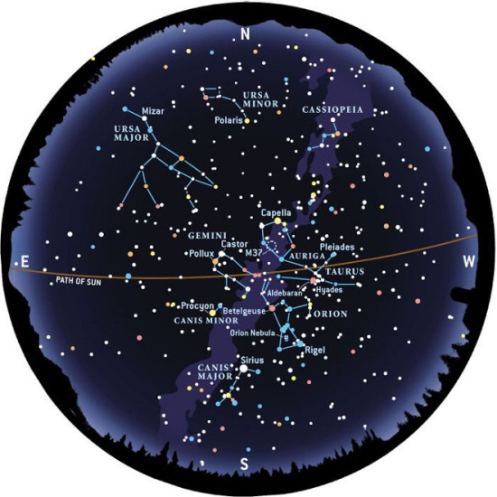
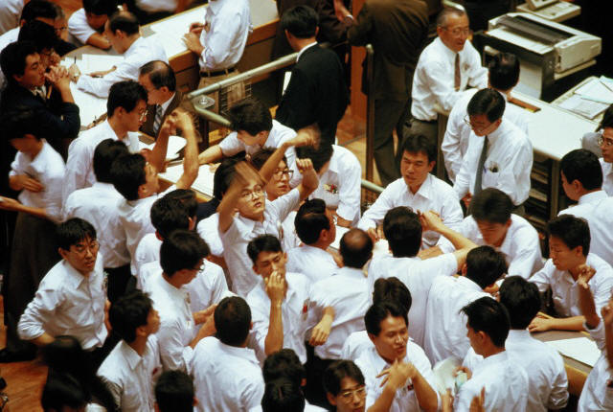
Biologiyada (DNK kodi);
Harbiy strategiya (bo‘limlarning joylashishi);
Astrologiyada (sayyoralar va yulduzlarning joylashishini
tahlil qilish );
Kriptografiyada (shifrlashning
yangi usullari).

Slide 7
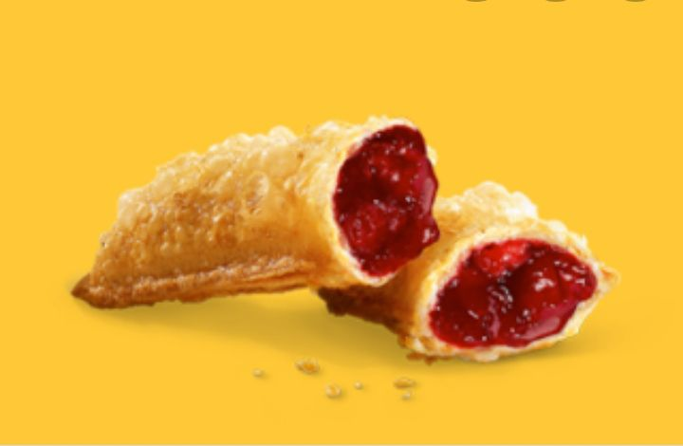
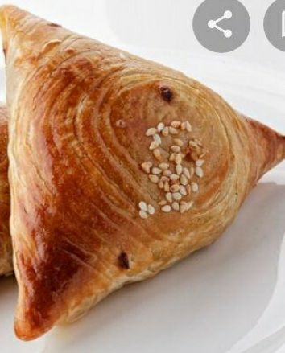
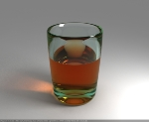
Kombinatorika
Choy, qahva, somsa, shirinlik va mevali shirinlik yordamida faqat bitta ichimlik va bitta pishiriqdan iborat necha xil nonushta tayyorlash mumkin.

Slide 8
ICHIMLIK
PISHIRIQ
6 xil nonushta

Slide 9
Kombinatorika
Jadval yordamida yechish
ichimliklar pishiriqlar
6 xil
nonushta

Slide 10
1, 4 va 7 raqamlaridan, raqamlar takrorlanishi mumkin bo‘lsa, nechta ikki xonali sonlar tuzish mumkin?
Birinchi raqam 1
11
14
17
41
44
47
Birinchi raqam 4
71
74
77
Birinchi raqam 7

Slide 11
Tanlash usuli
Ikki marta takrorlanishi mumkin bo‘lgan 2, 4, 7 raqamlari yordamida uch xonali sonlar (variantlar daraxtini) tuzing.
Faqat 2 raqami bilan boshlangan sonlar nechta?
2
22
24
27
224
227
242
244
247
272
274
277
Javob: 8 ta.

Slide 12
Masala
8-sinfda juma kuni 5 ta dars bor: tarbiyaviy soat, geometriya, adabiyot, ona tili, biologiya. Berilgan fanlardan necha xil dars jadvali tuzish mumkin?
Fan | Variantlar soni
Tarbiyaviy soat
5
Dars jadvalining tuzish usuli:
Geometriya
4
5 · 4 · 3 · 2 · 1 =
120
Adabiyot
3
Ona tili
2
Biologiya
1

Slide 13
Masala
8-sinfda chorshanba kuni 5 soat dars bor: Tarbiyaviy soat, geometriya, ona tili, biologiya va mehnat. Agar birinchi soatga tarbiyaviy soat fani qo‘yilishi aniq bo‘lsa, necha xil usulda dars jadvali tuzish mumkin?
T
24 xil usul
G
B
O
M
M
O
B
M
O
G
M
B
G
O
B
G
O
B
M
B
O
M
O
G
G
M
O
M
G
B
G
M
B
M
G
B
O
G
O
B
B
O
B
M
M
O
G
O
M
G
M
O
B
G
M
G
M
B
B
G
G
O
B
O

Slide 14
Mustaqil bajarish uchun topshiriq:
о
r
b
a
k
i
i
к
m
n
о
а
Darslikning 202- betida keltirilgan
482-, 483- masalalarni yechish.

